Slide 1
ESTUDO DE IMPACTO DE VIZINHANÇA LOTEAMENTO INDUSTRIAL LINHA SUL Distrito de bebedouro Linhares - ES
APRESENTAÇÃO: Juliana Tessarolo de Almeida - Bióloga

Slide 2
EMPREENDEDEDOR DMLS Empreendimentos S/A

Slide 3
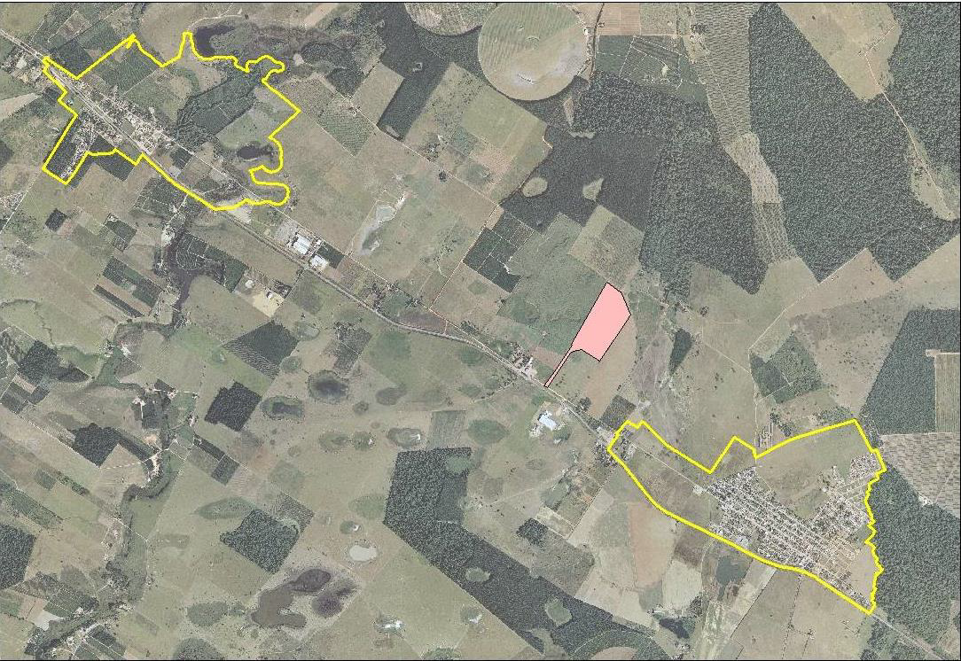
LOCALIZAÇÃO: BR 101 Km 162,5 - Distrito de Bebedouro – Polo Industrial Rio Quartel – Linhares - ES
RIO QUARTEL
LINHA SUL
BEBEDOURO

Slide 4
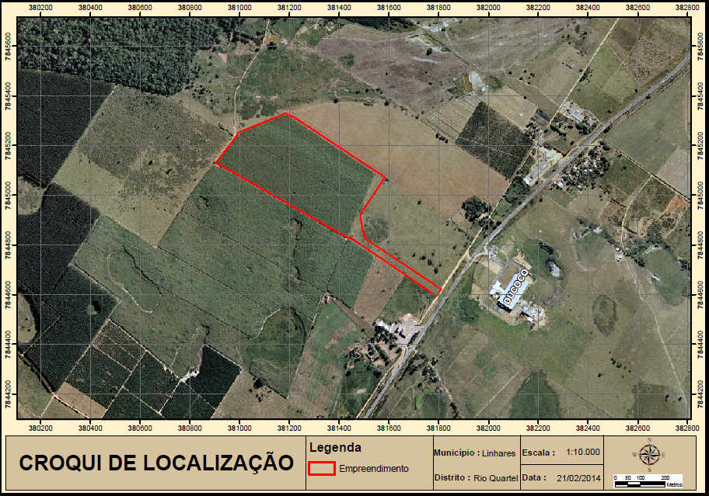
BR 101
Ducoco
Posto Ipiranga

Slide 5
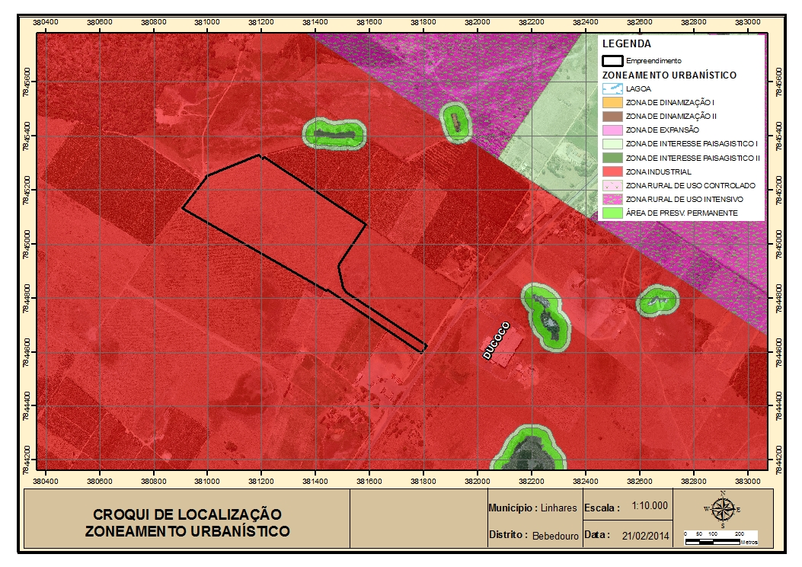
Empreendimento localizado em Zona Industrial

Slide 6
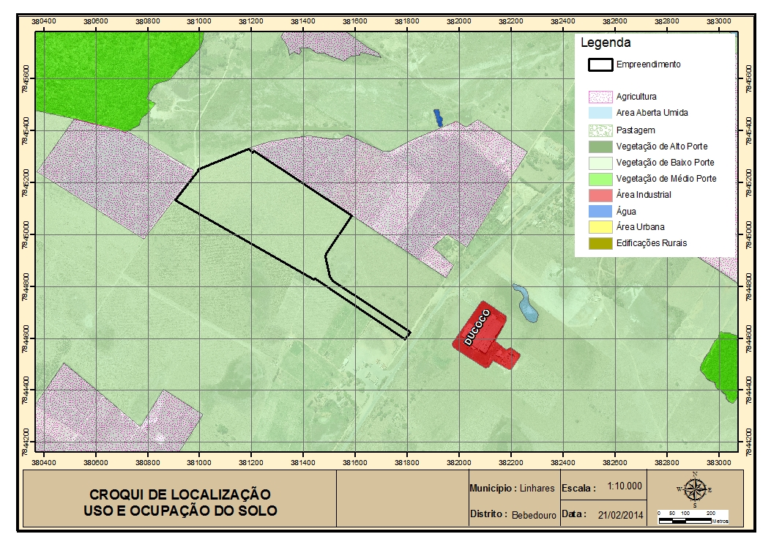
Predomínio de Pastagem e Agricultura no entorno

Slide 7
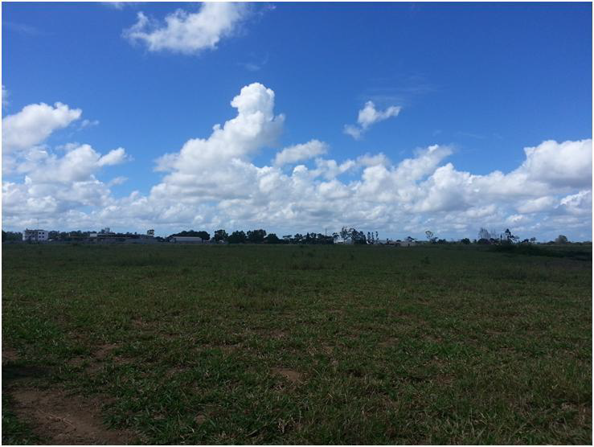
Paisagem atual – entrada do loteamento

Slide 8
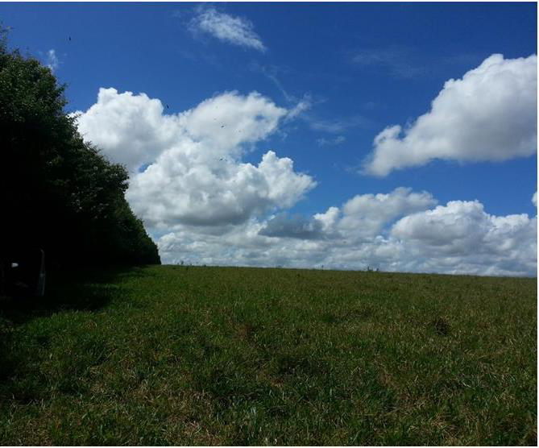
Paisagem atual – fundos do loteamento

Slide 9
DADOS DO EMPREENDIMENTO
Área do terreno: 185.780,89m²
Área "non edificandi": 277,60m²
Área parcelável: 185.503,29m²
Lotes: 124.070,02m²
6 quadras e 57 lotes de 1.500 a 11.618 m²
Equipamentos urbanos e comunitários: 9.332,22m²
Sistema viário: 42.772,44m²
Espaço livre de uso público: 9.328,61m²
* Medidas em acordo com as Leis Parcelamento do Solo e Plano Diretor do Município

Slide 10
SITUAÇÃO ATUAL
Licença Municipal Prévia – SEMAM
Termo de Anuência - PML
Carta de Viabilidade do SAAE
Carta de Viabilidade da Escelsa

Slide 11
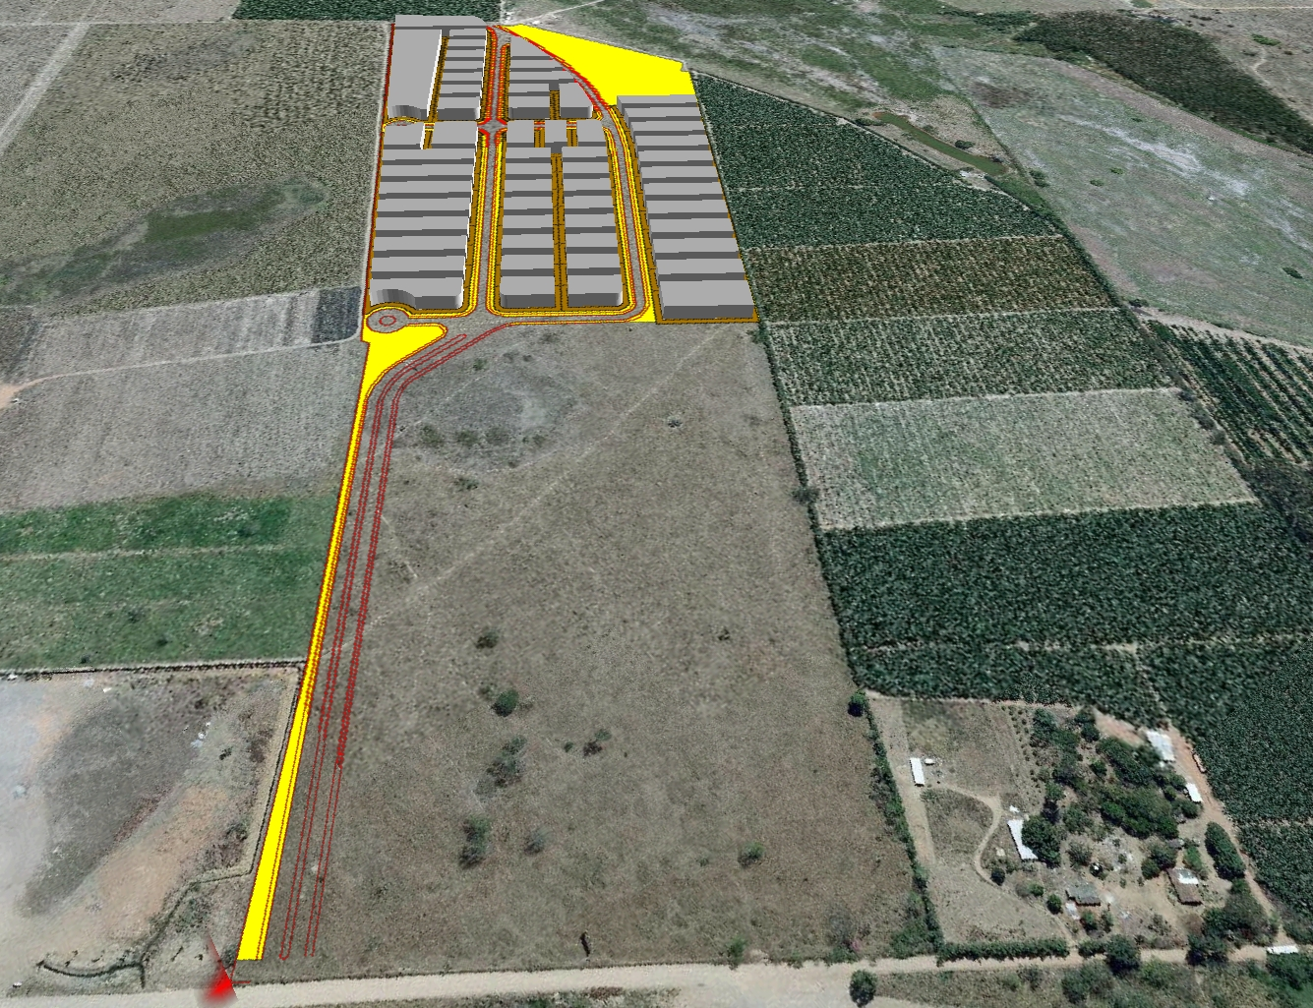
Simulação volumétrica

Slide 12
DADOS DA IMPLANTAÇÃO
Tempo previsto para implantação: 2 anos
Estrutura Básica para implantação:
Empresa terceirizada contratada para toda a fase de implantação será responsável pelas obras e pela contratação de mão de obra;
Banheiros químicos;
Fornecimento de transporte, água e alimento para operários.
Etapas da implantação:
Limpeza; Terraplanagem; Implantação das redes de drenagem, esgotamento sanitário e abastecimento de água; Pavimentações; Instalações elétricas; Instalações complementares)

Slide 13
IMPACTOS
Geração de empregos;
Oportunidades de negócios na operação do empreendimento incluindo a geração de tributos estaduais e municipais;
Geração de renda que movimenta outros setores, como o comércio;
Consolidação de Zona caracterizada como industrial para o Município;
Valorização Imobiliária

Slide 14
IMPACTOS
Geração de material particulado (poeira);
Umectação de vias por caminhão pipa
Erosão;
Movimentação de terras sempre de fora para dentro da área do empreendimento e construção de uma bacia de contenção e sistema de drenagem para água da chuva
Aumento de tráfego de veículos;
transporte de equipamentos pesados fora dos horários de pico e necessariamente durante o dia, contribuir para a melhoria e manutenção das condições atuais das vias de acesso, em especial da via local que é de terra, durante o período das obras. E não realizar carregamento em excesso dos caminhões para evitar transbordamento em vias públicas, observando-se ainda a necessidade do lonamento dos caminhões.

Slide 15
IMPACTOS
Alteração da Paisagem/Meio Ambiente;
Paisagismo
Geração de ruído;
Irrelevante considerando-se o ruído da BR e a inexistência de residências no entorno imediato
Geração de Resíduos Sólidos
Plano de Gerenciamento de Resíduos Sólidos

Slide 16
VIABILIDADE
O EIV conclui que os impactos gerados são pouco significativos. Não há impedimentos para a implantação do empreendimento.
* OBSERVAÇÃO: Cada empresa a ser instalada no loteamento deverá obter seu licenciamento próprio, onde serão avaliados impactos e medidas adequados para cada tipologia.

